Slide 1



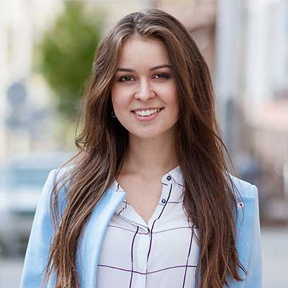
Salir
BIENVENIDO A TU COMUNIDAD UNIVERSITARIA
Información del alumno:
Nombre:
Matricula:
Licenciatura:
Modalidad:
Grado:
Ciclo:
Nancy Vanessa Cayetano Morales
Nancy Vanessa Cayetano Morales
Información registrada
Correo:
Teléfono:
Dirección:
Editar
Guardar
© Derechos reservados a Nancy Vanessa Cayetano Morales / Karla Nelly Arteaga Sánchez

Slide 2

Salir
Horario
Calificaciones
Historial académico
Evaluación docente
Referencias de pago
BIENVENIDO A TU COMUNIDAD UNIVERSITARIA
Información del alumno:
Nombre:
Matricula:
Licenciatura:
Modalidad:
Grado:
Ciclo:
Nombre:
Matricula:
Licenciatura:
Modalidad:
Grado:
Ciclo:
Nancy Vanessa Cayetano Morales
Nancy Vanessa Cayetano Morales
Información registrada
Correo:
Teléfono:
Dirección:
Editar
Guardar
© Derechos reservados a Nancy Vanessa Cayetano Morales / Karla Nelly Arteaga Sánchez

Slide 3
Vanessa Morales
221160024
Salir
HORARIO
HORA | 7:00 - 8:00 | 8:00 - 9:00 | 9:00 - 10:00 | 10:00 - 11:00 | 11:00 - 12:00 | 12:00 - 13:00 | 13:00 - 14:00
LUNES | Sistemas de información distribuidos
MARTES |  | Ingeniería de sistemas |  |  |  |  | Legislación informática
MIERCOLES |  |  | Sistemas de información distribuidos
JUEVES |  |  |  |  | Ingeniería de sistemas
VIERNES |  |  |  | Legislación informática
SABADO | Legislación informática |  |  |  |  | Sistemas de información distribuidos
Clave | Nombre De La Materia | Profesor
LSC30801 | Sistemas De Información Distribuidos | ING. Martínez Soto Carlos
LSC30802 | Ingeniería De Sistemas
LSC30805 | Legislación Informática
© Derechos reservados a Nancy Vanessa Cayetano Morales / Karla Nelly Arteaga Sánchez

Slide 4
Vanessa Morales
221160024
Salir
CALIFICACIONES
Clave | Materia | 1er parcial | 2do parcial | 3er parcial | Ordinario | Promedio | % Asistencia
LSC30801 | Sistemas De Información Distribuidos | 9 | 8 | 10 |  | 9.3 | 100%
LSC30802 | Ingeniería De Sistemas | 7 | 10 | 8 | 8 | 8.3 | 90%
LSC30805 | Legislación Informática | 5 | 9 | 10 | 8 | 8 | 80%
PROMEDIO GLOBAL |  |  |  |  |  | 8.5
© Derechos reservados a Nancy Vanessa Cayetano Morales / Karla Nelly Arteaga Sánchez

Slide 5
Vanessa Morales
221160024
Salir
HISTORIAL ACADÉMICO
Clave | Materia | Ciclo | Calificación | Observación
LSC30801 | Sistemas De Información Distribuidos | 21/1 | 9.3 | ORDINARIO
LSC30802 | Ingeniería De Sistemas | 22/1 | 8.3 | ORDINARIO
LSC30805 | Legislación Informática | 23/1 | 8 | ORDINARIO
Descargar
© Derechos reservados a Nancy Vanessa Cayetano Morales / Karla Nelly Arteaga Sánchez

Slide 6
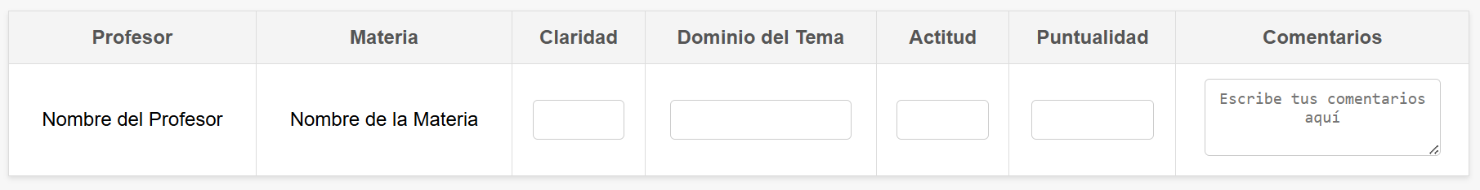
Vanessa Morales
221160024
Salir
EVALUACIÓN DOCENTE
Por favor, complete la siguiente evaluación considerando los siguientes aspectos:
Claridad: ¿El profesor explica los conceptos de manera clara y comprensible?
Dominio del Tema: ¿El profesor muestra un buen conocimiento del tema?
Actitud: ¿El profesor es respetuoso y demuestra una actitud positiva?
Puntualidad: ¿El profesor llega a tiempo a las clases y las termina a la hora acordada?
Use una escala de 1 a 5 para calificar, donde 1 es "Muy Deficiente" y 5 es "Excelente". En la columna de comentarios, puede proporcionar cualquier observación adicional que considere relevante.
Enviar evaluación
© Derechos reservados a Nancy Vanessa Cayetano Morales / Karla Nelly Arteaga Sánchez

Slide 7
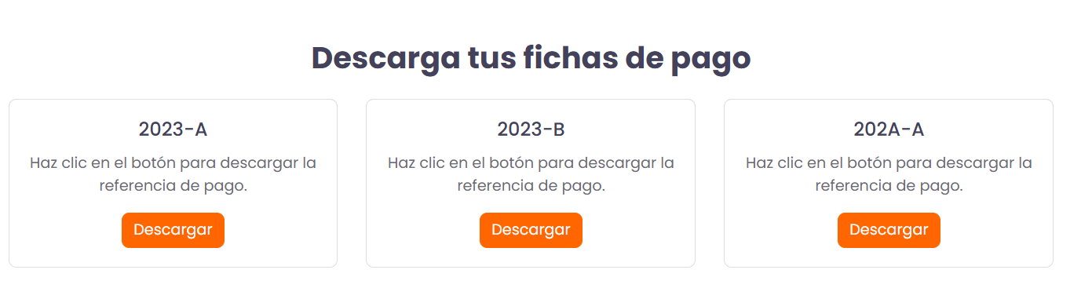

Vanessa Morales
221160024
Salir
REFERENCIAS DE PAGO
Historial de pagos
Semestre | Colegiatura | Inscripción | Servicios Estudiantiles | Seguro Estudiantil
2023-A | $1610.00 | $800.00 | $150.00 | $250.00
2023-B | $1610.00 | $0.00 | $0.00 | $250.00
2024-A | $1610.00 | $800.00 | $150.00 | $250.00
© Derechos reservados a Nancy Vanessa Cayetano Morales / Karla Nelly Arteaga Sánchez

